Slide 1
Toán học – Lớp 4
Phân số

Slide 2
a) Giới thiệu:
Chia hình tròn thành 6 phần bằng nhau.
Chia hình tròn thành mấy phần bằng nhau?

Slide 3
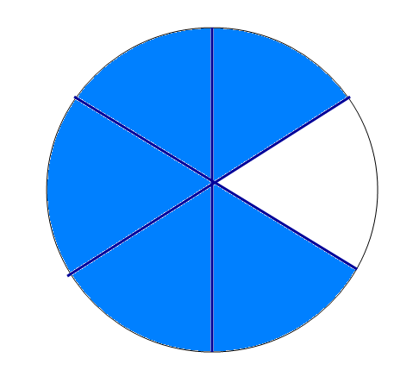
a) Giới thiệu phân số:
Chia hình tròn thành 6 phần bằng nhau.
Tô màu mấy phần.?
Tô màu 5 phần.

Slide 4
a) Giới thiệu phân số:
Chia hình tròn thành 6 phần bằng nhau,
tô màu 5 phần.
Ta nói:
Đã tô màu năm phần sáu hình tròn.

Slide 5
a) Giới thiệu phân số:
Chia hình tròn thành 6 phần bằng nhau, tô màu 5 phần.
Ta nói: Đã tô màu năm phần sáu hình tròn.
5
Ta viết:
đọc là năm phần sáu
6
5
Là phân số.
Ta gọi
6
5
Phân số
Có tử số là 5, mẫu số là 6.
6

Slide 6
a) Giới thiệu phân số:
5
Ta viết: đọc là năm phần sáu.
6
5
Ta gọi
là powerpoint.
6
5
Phân số
có tử số là 5, mẫu số là 6.
6
Mẫu số là số tự nhiên viết dưới gạch ngang. Mẫu số cho biết hình tròn được chia thành 6 phần bằng nhau.
Tử số là số tự nhiên viết trên gạch ngang. Tử số cho biết 5 phần bằng nhau đã được tô màu.

Slide 7
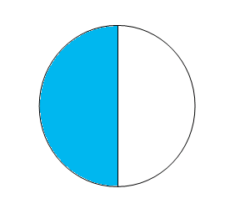
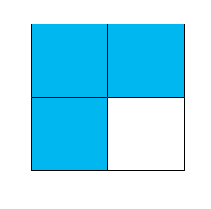
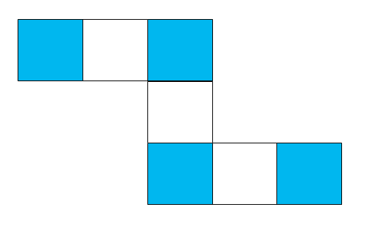
b) Ví dụ:
Viết rồi đọc phân số chỉ phần đã tô màu trong mỗi hình dưới đây:
Hình 1
Hình 2
Hình 3
Một phần hai
Ba phần tư
Bốn phần bảy

Slide 8
c) Nhận xét:
là những phân số.
Mỗi powerpoint có những thành phần gì?
Mỗi phân số có tử số và mẫu số.
Tử số và mẫu số được viết như thế nào?
Tử số là số tự nhiên viết trên gạch ngang. Mẫu số là số tự nhiên khác 0 viết dưới gạch ngang.

Slide 9
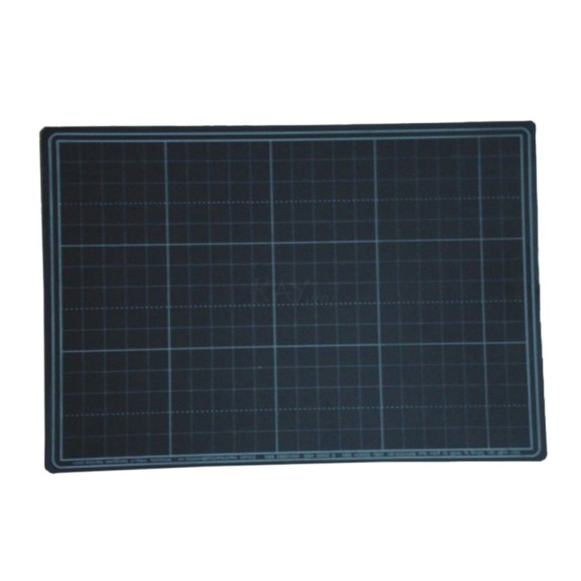
SGK/107
1. Viết rồi đọc phân số chỉ phần đã tô màu trong mỗi hình dưới đây:
25
Hình 1:

Slide 10
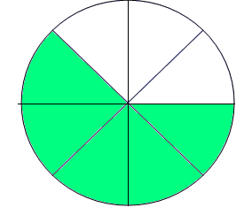
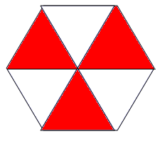
a)Viết rồi đọc phân số chỉ phần đã tô màu trong mỗi hình dưới đây:
1
Hình 2
Hình 3
Hình 1
Hình 4
Hình 5
Hình 6
b) Trong mỗi phân số đó, mẫu số cho biết gì, tử số cho biết gì ?

Slide 11
1
a)Viết rồi đọc phân số chỉ phần đã tô màu trong mỗi hình dưới đây:
Đọc: hai phần năm
Đọc: năm phần tám
Đọc:ba phần tư
Đọc: bảy phần mười
Đọc: ba phần sáu
Đọc: ba phần tám

Slide 12
b) Trong mỗi phân số đó, mẫu số cho biết gì, tử số cho biết gì ?
Mẫu số là tổng số phần bằng nhau đã được chia ra. Tử số là số phần bằng nhau được tô màu.

Slide 13

2
Viết theo mẫu:
Phân số. | Tử số | Mẫu số
Phân số. | Tử số | Mẫu số
 | 3 | 8
 | 12 | 55
6
11
8
10
18
25
5
12

Slide 14
a)
3
Viết các phân số
25
Hai phần năm
1112
b)
Mười một phần mười hai
c)
49
Bốn phần chín
9
10
d)
Chín phần mười
52.84
e)
Năm mươi hai phần tám mươi tư

Slide 15
a)
4
Đọc các phân số
5.9
Năm phần chín
b)
8.17
Tám phần mười bảy
c)
3.27
Ba phần hai mươi bảy
d)
19.33
Mười chín phần ba mươi ba
e)
80.100
Tám mươi phần một trăm

